Slide 1
Ústav školní pedagogiky
Fakulty humanitních studií UTB ve Zlíně

Slide 2
ÚŠP FHS UTB ve Zlíně
Ústav školní pedagogiky (ÚŠP) vznikl 1. 9. 2013 a je jedním z nejmladších pracovišť Fakulty humanitních studií Univerzity Tomáše Bati ve Zlíně
Sídlo ÚŠP: Budova U18 (4. patro)
Štefánikova 5670 760 01 Zlín

Slide 3
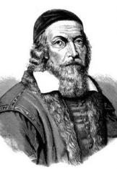
NAŠE ZAMĚŘENÍ
Čím se zabýváme?
Školní pedagogikou ...
… je to vědní obor pedagogiky, který řeší vše, co souvisí s problematikou výchovy a vzdělávání ve školním prostředí.
„Nevěřte všemu, co se vám k věření předkládá: Zkoumejte vše a přesvědčujte se o všem sami!“
Jan Amos Komenský

Slide 4
STUDIJNÍ PROGRAMY
UČITELSTVÍ PRO MATEŘSKÉ ŠKOLY (bakalářské studium v prezenční a kombinované formě);
PŘEDŠKOLNÍ PEDAGOGIKA (navazující magisterské studium v prezenční i kombinované formě);
UČITELSTVÍ PRO 1. STUPEŇ ZÁKLADNÍ ŠKOLY ( pětileté magisterské studium v prezenční formě);
RIGORÓZNÍ ŘÍZENÍ v programech Předškolní pedagogika a Učitelství pro 1. stupeň ZŠ – získání titulu PhDr.
Doktorský studijní program PEDAGOGIKA – získání titulu Ph.D.

Slide 5
DALŠÍ MOŽNOSTI VZDĚLÁVÁNÍ
Kurzy celoživotního vzdělávání:
funkční vzdělávání pro ředitele MŠ,
funkční vzdělávání pro ředitele ZŠ,
Studium v oblasti pedagogických věd, kde absolventi získávají kvalifikaci učitele 2. stupně ZŠ, SŠ ve vybrané oborové didaktice,
Studium pro učitele odborného výcviku
ústav realizuje i výuku vysokoškolské pedagogiky

Slide 6
PERSONÁLNÍ OBSAZENÍ
Ústav školní pedagogiky patří z hlediska počtu zaměstnanců k největším ústavům na fakultě.
ÚŠP zajišťuje výuku cca 600 studentů.
Celkem 28 pracovníků:
8 profesorů,
3 docenti,
11 odborných asistentů,
3 asistenti,
1 administrátor praxí,
3 interní doktorandi.

Slide 7
Profilové zaměření akademiků
Pedagogická psychologie
Speciální pedagogika
Didaktika - důraz na podporu a rozvoj kulturní gramotnosti (matematická, jazyková a literární, zdravotní, čtenářská, přírodovědní, finanční, uměnovědní)
Metodologie pedagogického výzkumu
Předškolní pedagogika
Primární pedagogika
Pedagogika volného času
a další

Slide 8
ODBORNÁ PROFILACE
V rámci profilace pracují akademičtí pracovníci ÚŠP na následujících tématech:
Profesní kariéra akademického pracovníka na univerzitě
Možnosti působení učitele na nadané dítě z pohledu inkluze
Profesionalizace učitelů mateřských a základních škol
Dítě a dětství v současných diskurzech
Specifické a nespecifické formy spolupráce rodiny a školy
Specifika firemních mateřských škol v současných diskurzech

Slide 9
ODBORNÁ PROFILACE
Analýza učitelských sborů mateřských a základních škol
Kvalita života současného dítěte
Aktérství dítěte a možnosti jeho podpory
Příležitosti k učení dětí v mateřských a základních školách
Specifika práce metodika školní prevence na základní škole
Self-efficacy učitelů mateřských a základních škol

Slide 10
ODBORNÁ PROFILACE
Verbální a neverbální bezprostřednost učitele ve vztahu k žákovskému učení
Badatelsky orientované vzdělávání pro děti generace Alfa
Digitalizace a proměny současné školy
Specifika distančního vzdělávání
Práce třídního učitele a působení asistenta učitele ve škole
Domácí úkoly v rodině

Slide 11
ŠKOLY A ÚŠP
https://fhs.utb.cz/o-fakulte/zakladni-informace/ustavy/ustav-skolni-pedagogiky/odborne-praxe/
Fakultní školy (statut podle směrnice SD 07/2017)
https://fhs.utb.cz/veda-a-vyzkum/vedecko-vyzkumna-cinnost/resene-projekty/2021-2/op-vvv/

Slide 12
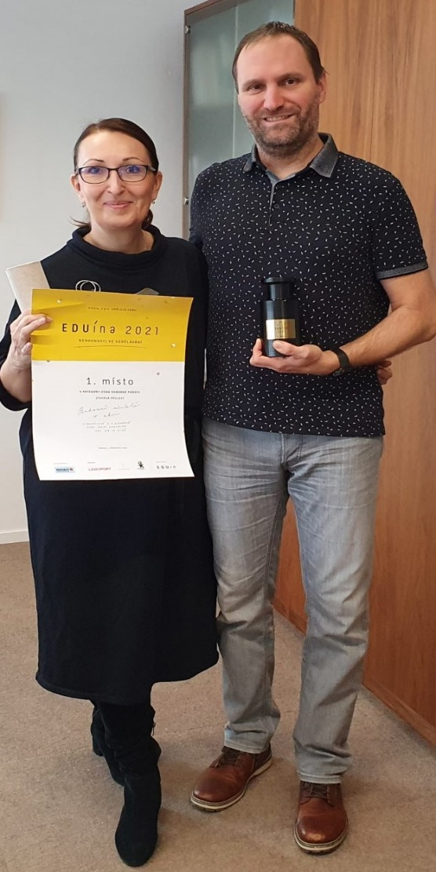
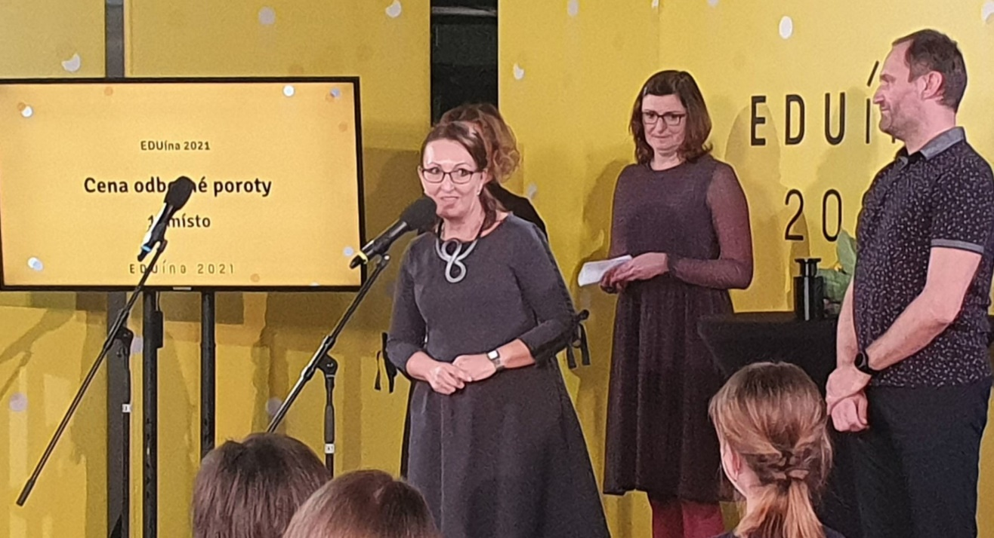
Významné ohlasy
V roce 2021 získalo pracoviště prestižní cenu EDUÍn za projekt
podpory rodinám, školám a žákům v nepříznivém COVID - 19
období s názvem BUDOUCÍ UČITELÉ V AKCI :
ZÁCHRANNÝ KRUH ŠKOLÁM A RODINÁM

Slide 13
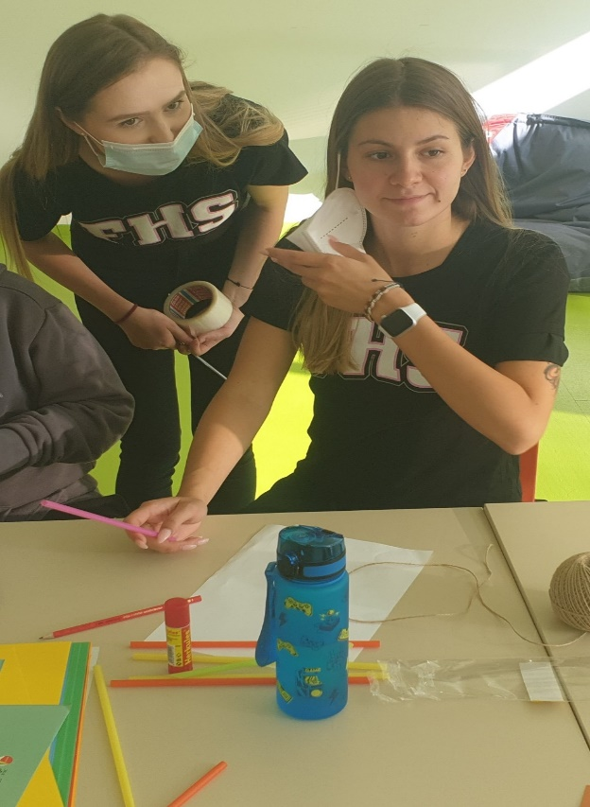
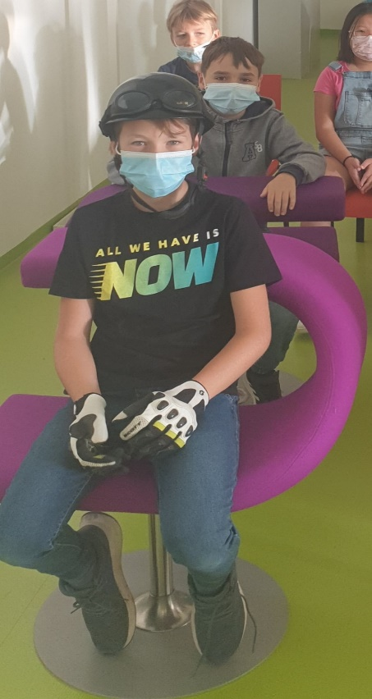
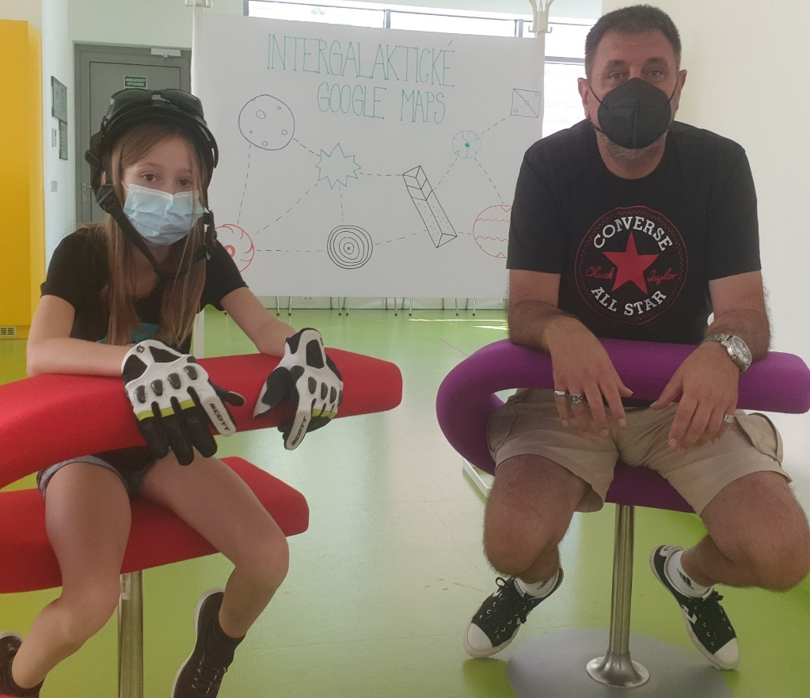
Zajímavé akce
Junior Univerzita® - člen mezinárodní sítě dětských univerzit EUCUEM
Ústav školní pedagogiky vytváří pro malé „vysokoškoláky“ speciální projekty, doplněné výstavami, exkurzemi a různými aktivitami pod odborným dohledem.
v roce 2022 organizujeme již 10. ročník

Slide 14
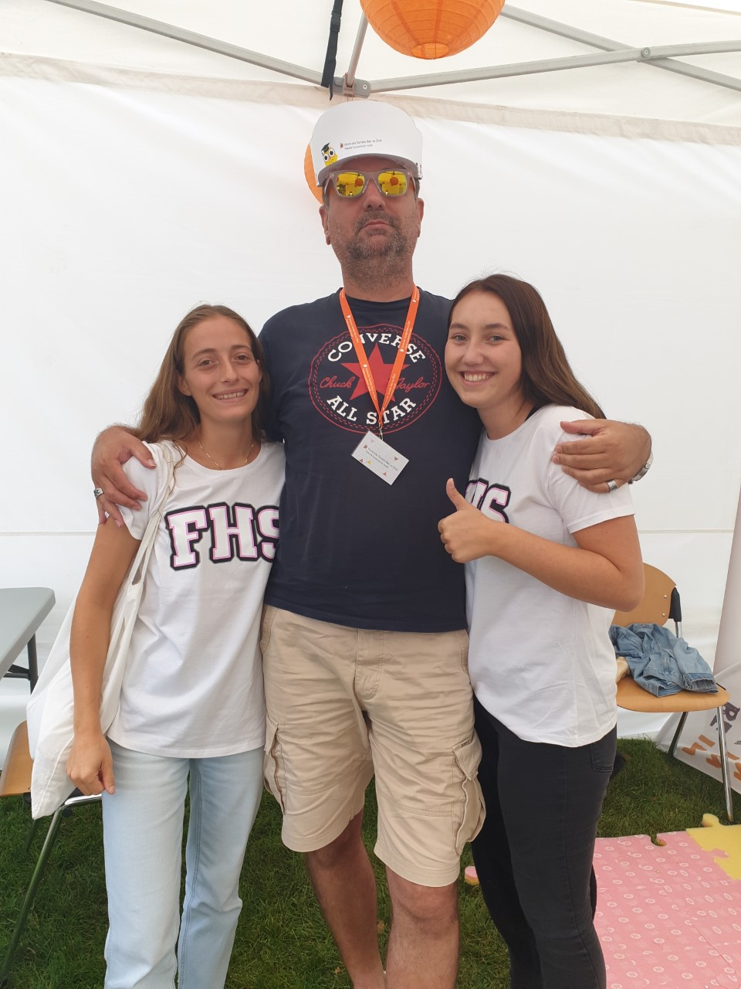
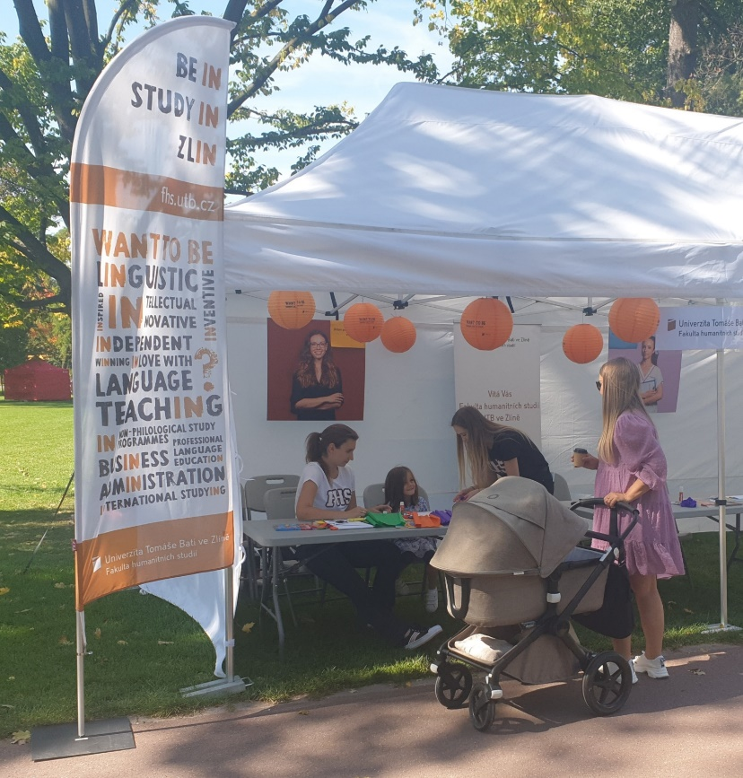
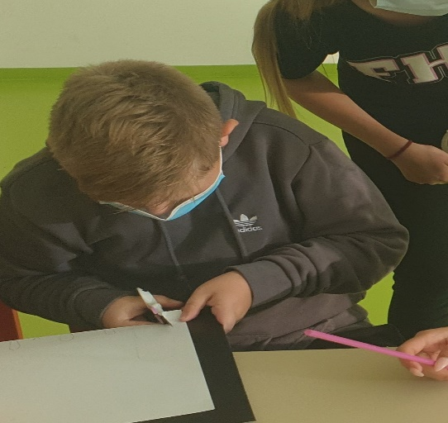
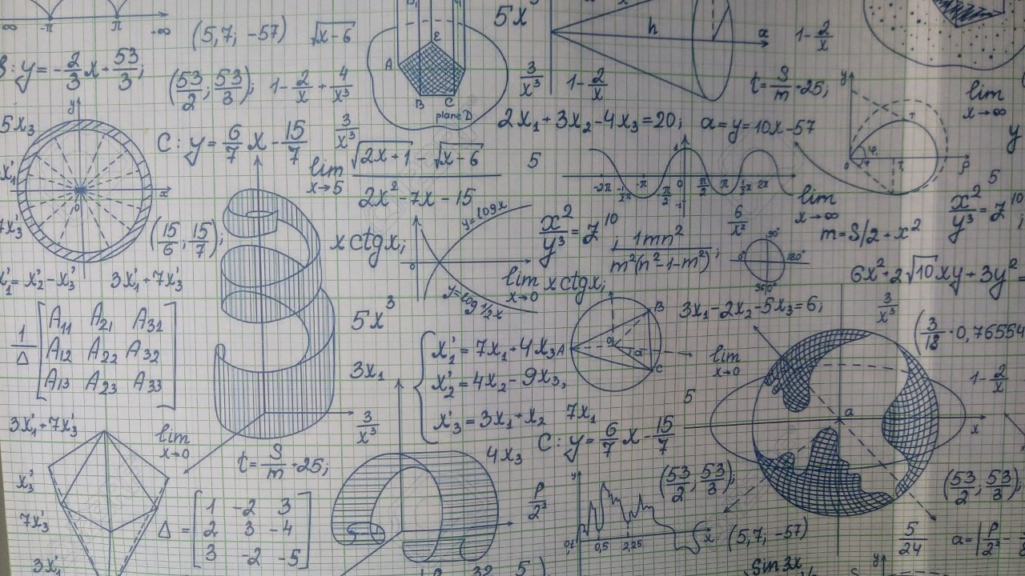
Zajímavé akce
ZLÍN FILM FESTIVAL - pravidelně se podílíme na doprovodném programu Zlín Film Festivalu. Malým i větším návštěvníkům festivalu filmů pro děti a mládež nabízíme zábavně-edukační aktivity při kterých se děti nejen zabaví, ale i poučí a mohou si odnést i vlastnoručně vyrobenou drobnost.

Slide 15
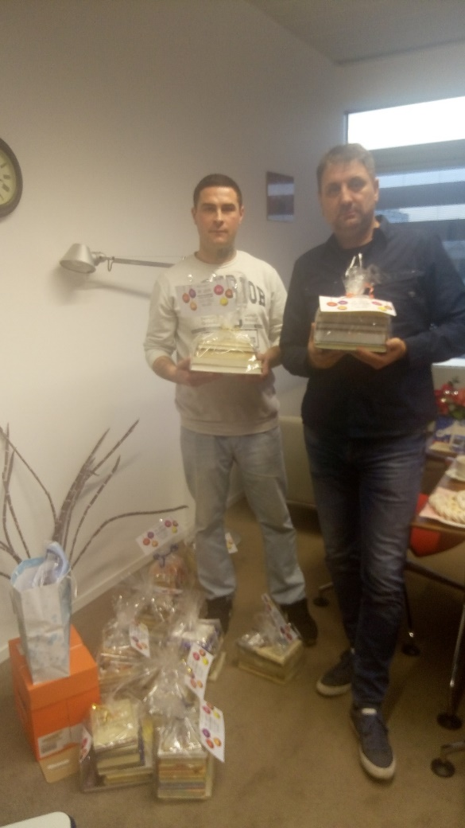
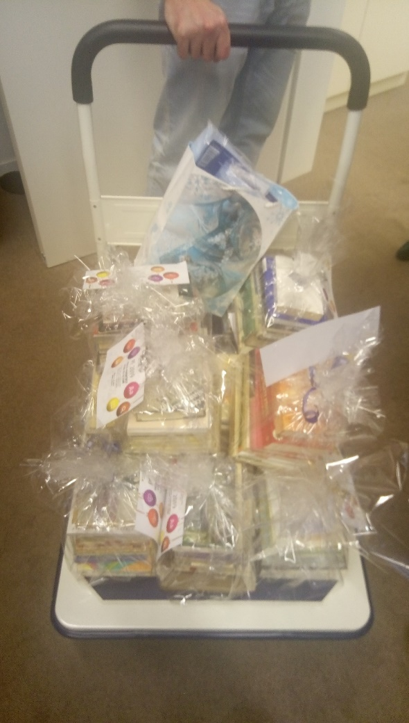
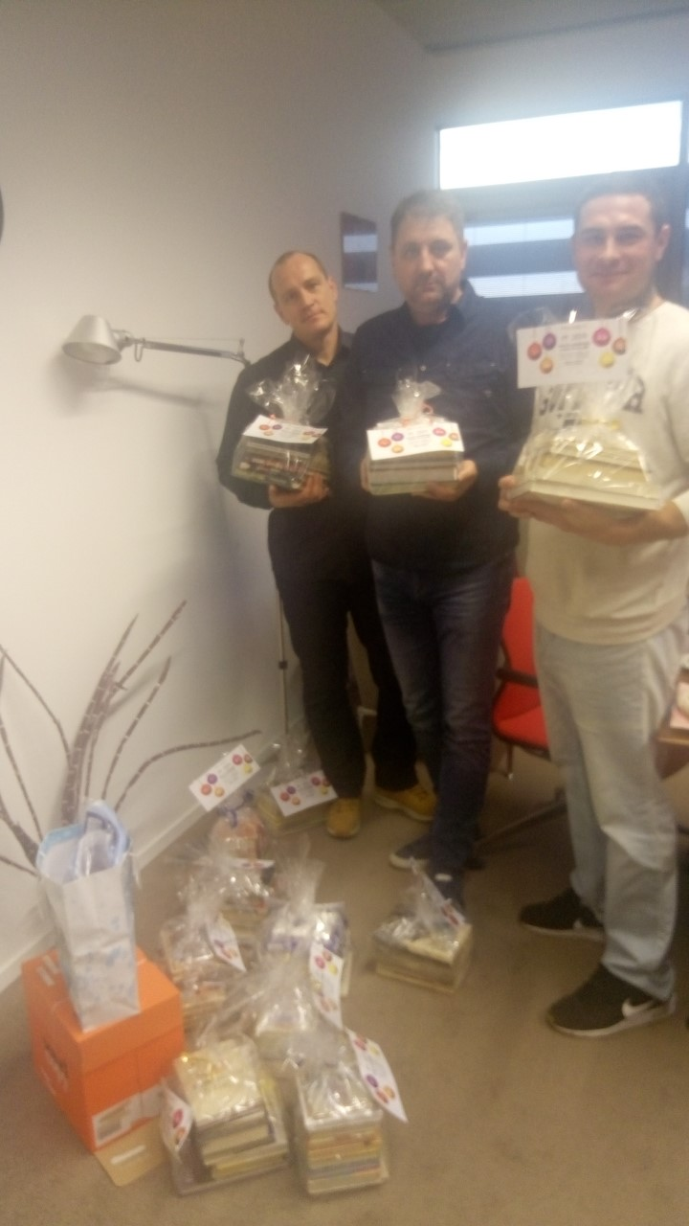
Zajímavé akce
KNIHOVNA PRO ADAMOV – sbírka knih které jsme četli již několikrát, ale rádi je věnujeme a uděláme potřebným radost ! Akreditované Centrum pre deti a rodiny Adam to určitě ocení!

Slide 16
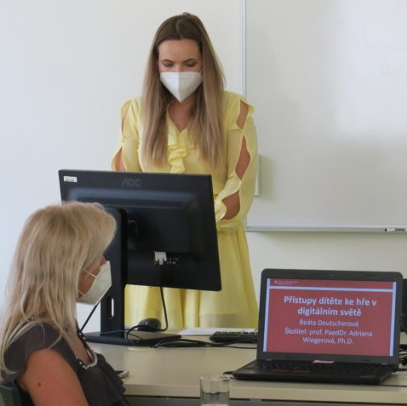
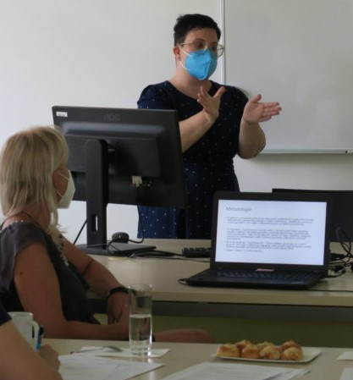
Zajímavé akce
STUDENTSKÁ KONFERENCE ÚŠP – studenti mají možnost prezentovat na konferenci své závěrečné práce a připravit se tak na atmosféru prezentování v rámci Státních závěrečných zkoušek

Slide 17
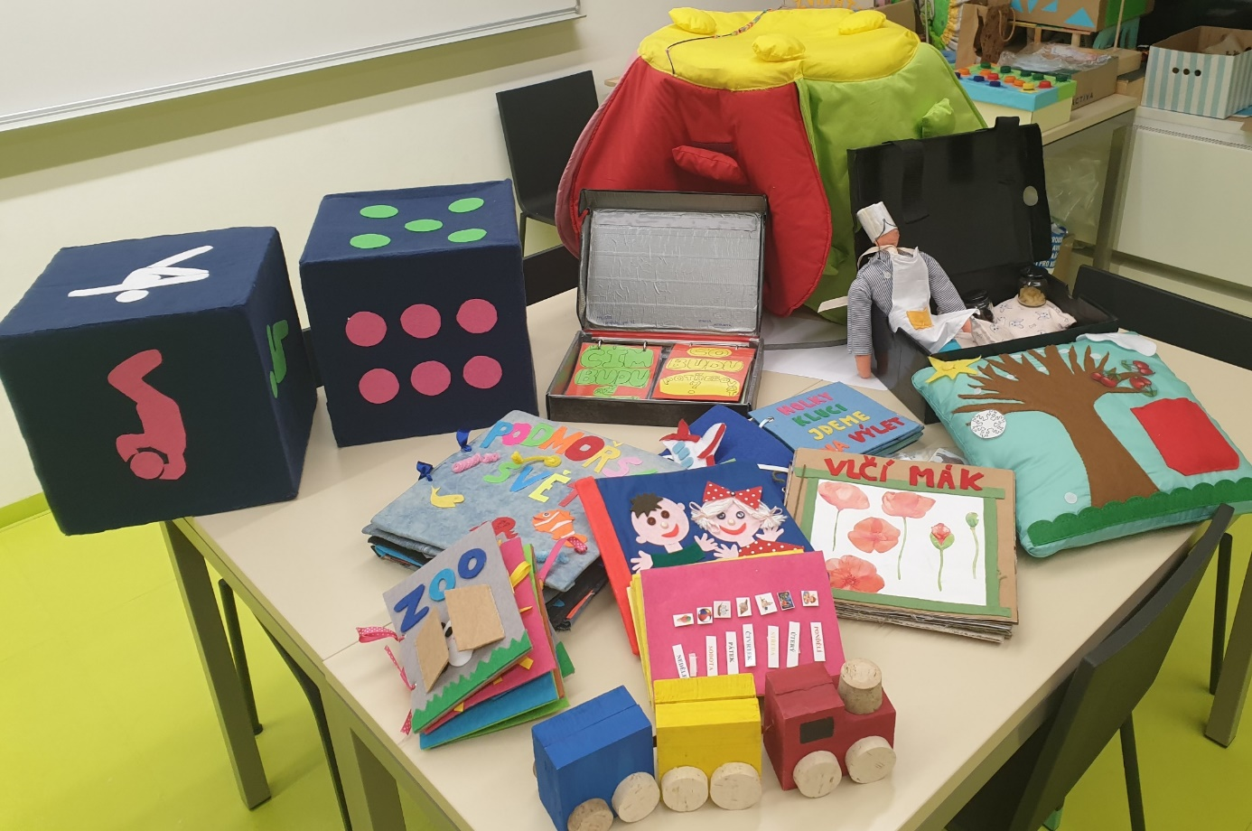
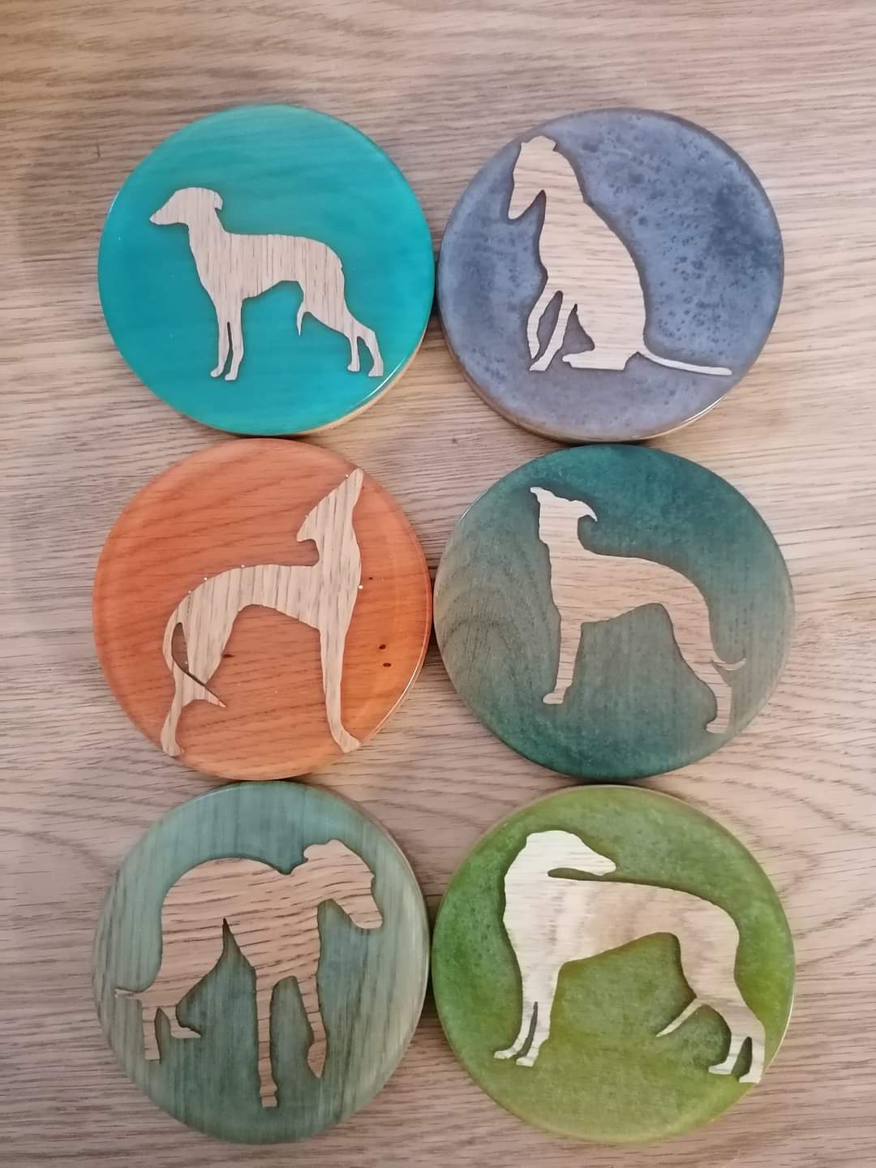
Zajímavé akce
VÝSTAVA HRAČEK
hračky pro děti předškolního a mladšího školního věku jsou z produkce studentů ÚŠP a po výstavě jsou darovány fakultním školám

Slide 18
https://fhs.utb.cz/o-fakulte/zakladni-informace/ustavy/ustav-skolni-pedagogiky/o-ustavu/

